Slide 1
Ladder装配当前状态和待优化空间
乔锐 龚轲

Slide 2
Ladder装配流程
元器件、原材料、辅材、工装的准备
原材料测试、元器件质检、工装检验
ASIC（和硅电容）的COB封装；板级筛选
硅片(和Z-Flex)的贴片键合
电测、标定
Super-Ladder堆叠

Slide 3
元器件、原材料、辅材、工装
名称 | 负责人 (暂定) | 当前状态 | 下一步工作
硅微条探测器(SSD) | 乔锐 | 30片SCD、可做4个Ladder； 23片STK、可做3个Ladder； | 已向滨松续订40片SCD； 初样设计(已向滨松提交需求、根据装配的反馈意见补充额外需求)
ASIC | 龚轲 | **片IDE1140、**片VATA450.3 | 已续订130片IDE1140、105片VATA450.3
硅电容(Cap) | 乔锐 | **片Cap(270pF) | 是否续订？是否增加Marker?
Dummy硅片和结构片 | 乔锐 | 5片SCD结构片、**片Dummy SCD；缺STK | 正在走采购流程(210片SCD、160片STK)
Dummy ASIC和硅电容 | 唐远平 | 极大量Dummy IDE1140(缺Marker)；**片废硅电容；缺Dummy VATA450.3 | 已完成初步设计需求，需借用OGP实测Marker。
ASIC板(SFE/TFH) | 龚轲 | 1个已COB的SFE；2个无COB的TFH **个未电装SFE | 已投产10片TFH
偏压柔性版(SBB) | 龚轲 | 大量SCD和STK的SBB | 目前长度过大，后续可修改为初样的长度
Z型柔性板(Z-Flex) | 龚轲 | **个 | 目前长度过大；根据装配的反馈意见修改
Ladder工装 | 熊佳继 | 2对工装，可用于SCD和STK | 修改为控制高度版本；根据装配的反馈意见修改
Super-Ladder工装 | 鲁兵 |  | 待设计
辅材 |  | 14管3145结构胶；6瓶EJ2189导电胶 | 优化胶水选型

Slide 4
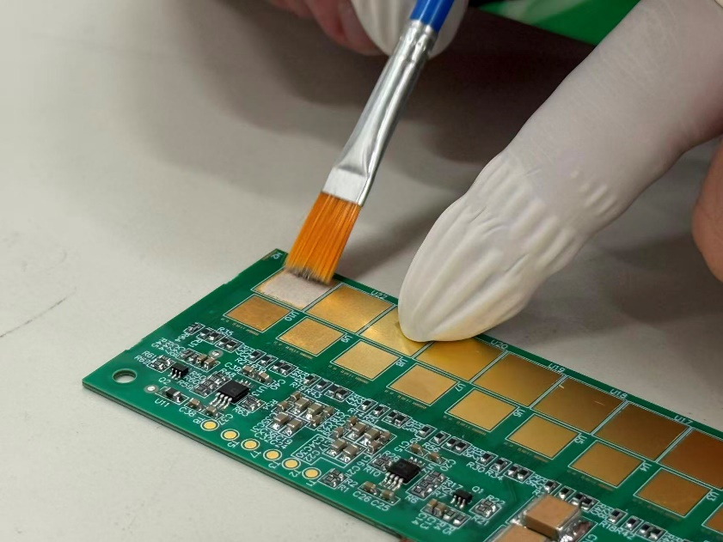
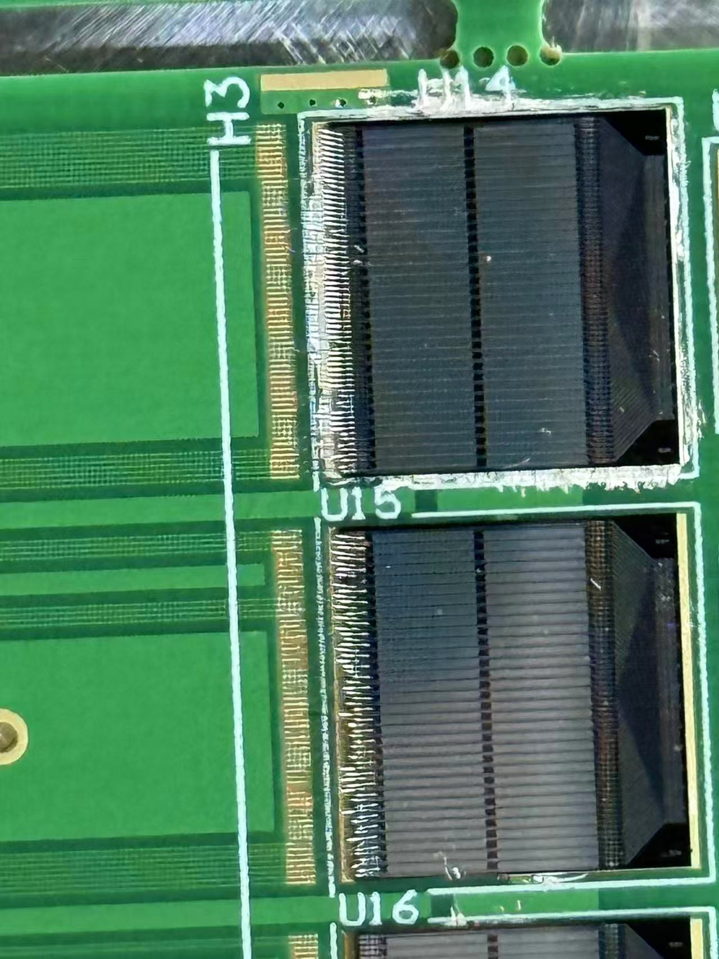
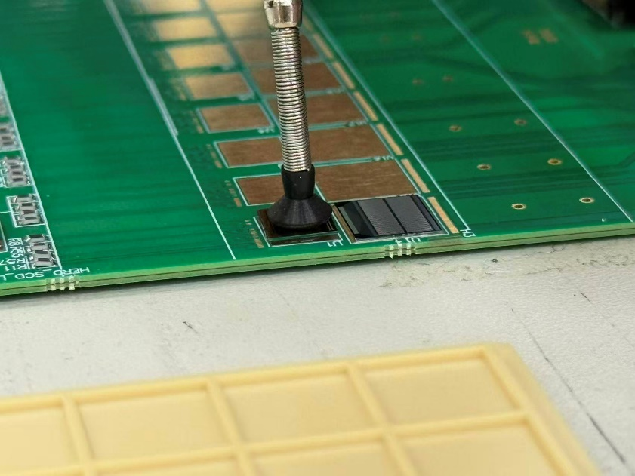
ASIC（和硅电容）COB封装的当前状态
目前工艺存在缺陷：
边缘区域易缺胶
Dummy片缺乏Marker、PCB缺乏Marker
王昊洋进行贴片
顾煜栋进行键合
Notes:
G:\keyan\科研任务\251013_Z字形Ladder的组装\照片\20251011_SFE板的ASIC和硅电容贴片\
G:\keyan\科研任务\251013_Z字形Ladder的组装\照片\20251013_SFE板的硅电容键合演练\

Slide 5
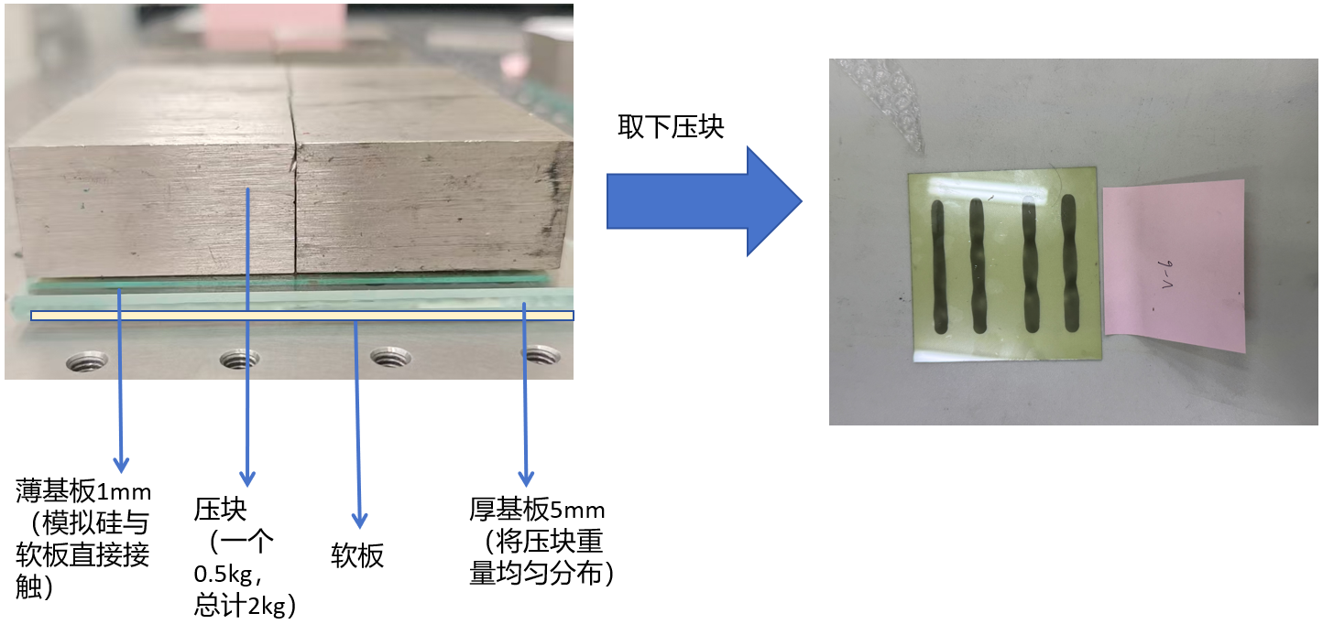
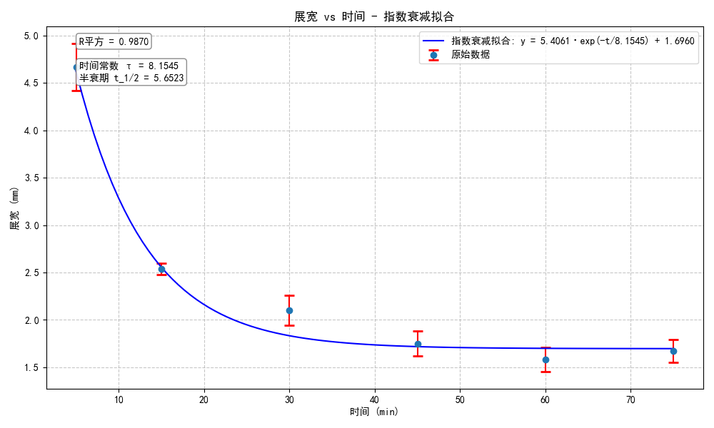
硅片(和Z-Flex)贴片的当前状态
王昊洋、龙昊雨进行DC3145结构胶表干时间的间接测量实验，发现虽然DC3145固化需要3天，但表干时间却很快，15min后操作的胶线展宽仅是5min的约一半。
Notes:
G:\keyan\学生工作\2024_龙昊雨\进展报告\20251031_AMS升级胶水的表干时间.pptx

Slide 6
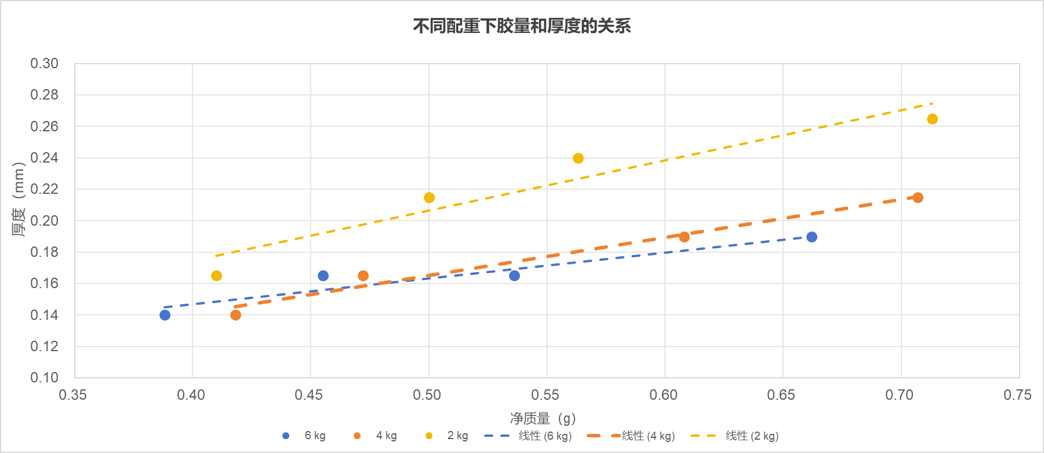
硅片(和Z-Flex)贴片的当前状态
王昊洋、龙昊雨进行DC3145结构胶固化厚度随胶量、配重的关系，发现：
胶层厚度与胶量正相关
配重增加可压缩厚度，但存在极限
下一代工装希望直接控制厚度
Notes:
G:\keyan\学生工作\2025_王昊洋\进展报告\20251107_厚度与胶量和配重的关系.pptx

Slide 7
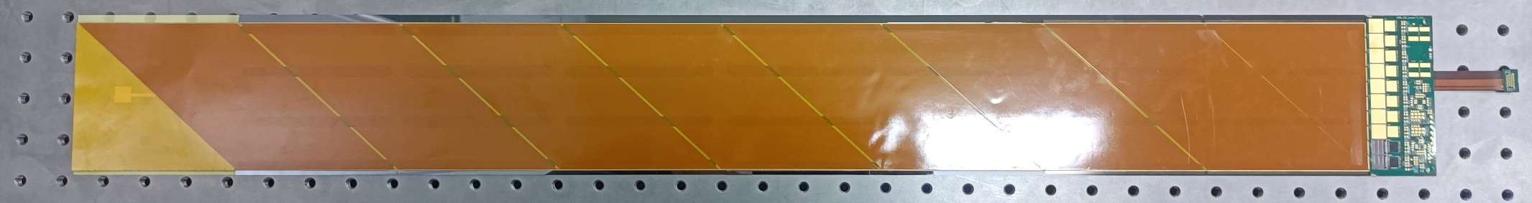
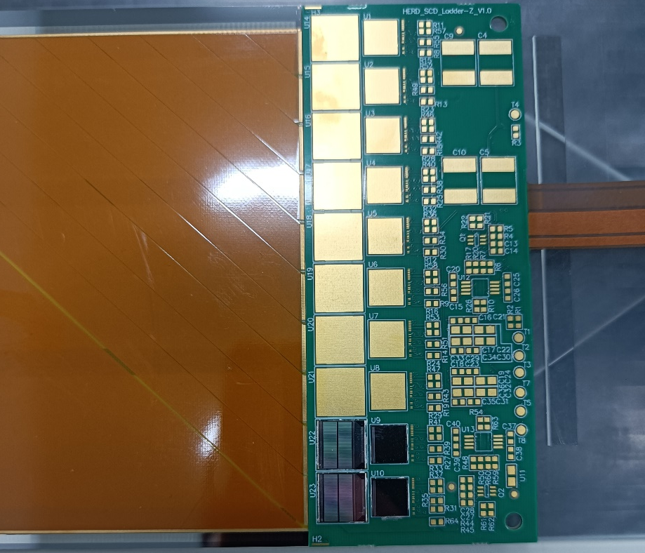
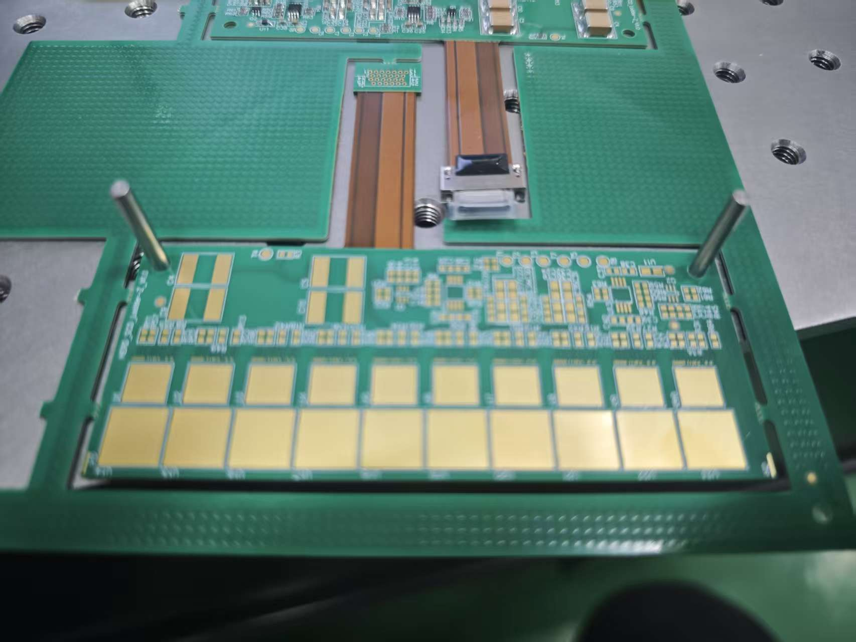
硅片(和Z-Flex)贴片的当前状态
目前安排唐远平来复核工装、PCB、半导体焊盘、点胶的对应性！
王昊洋完成Dummy Z型Ladder的贴片
由于工装、PCB、半导体设计没有匹配，导致焊盘不对应
ASIC板加工时，两个3mm定位孔没有约束公差，导致定位销插不进去。
Notes:
G:\keyan\科研任务\260104_王昊洋试装配Dummy Z字型Ladder\照片\

Slide 8
电测、标定
目前SCD和STK各有1套地检系统
激光标定系统待优化

